Slide 1

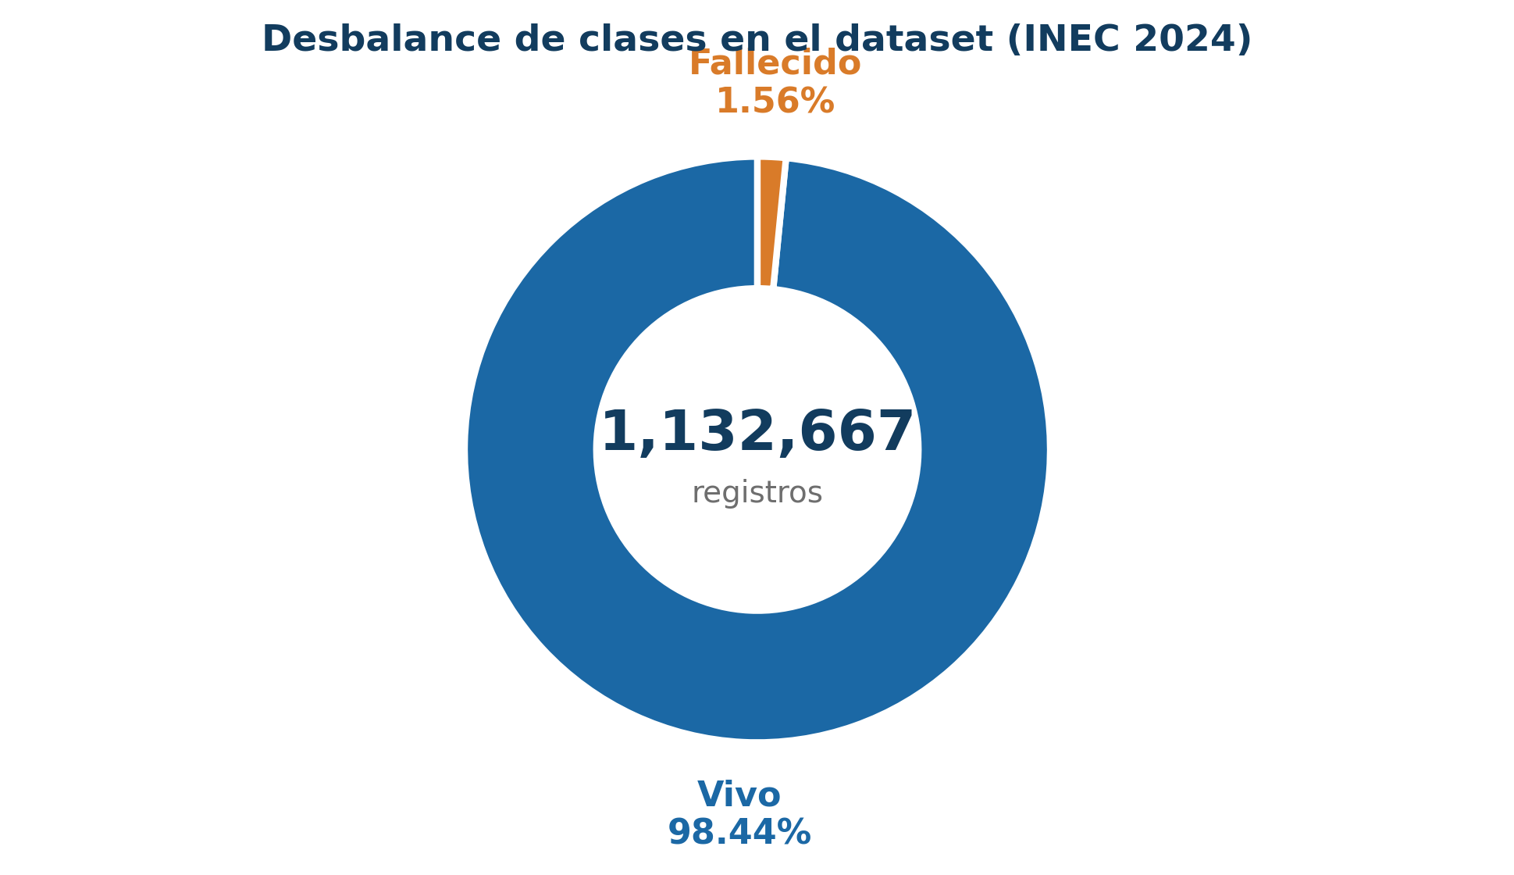
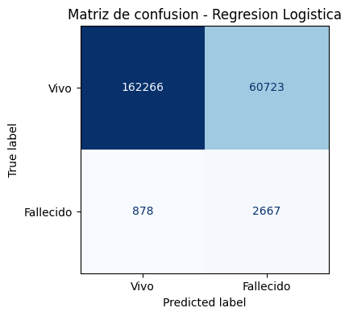
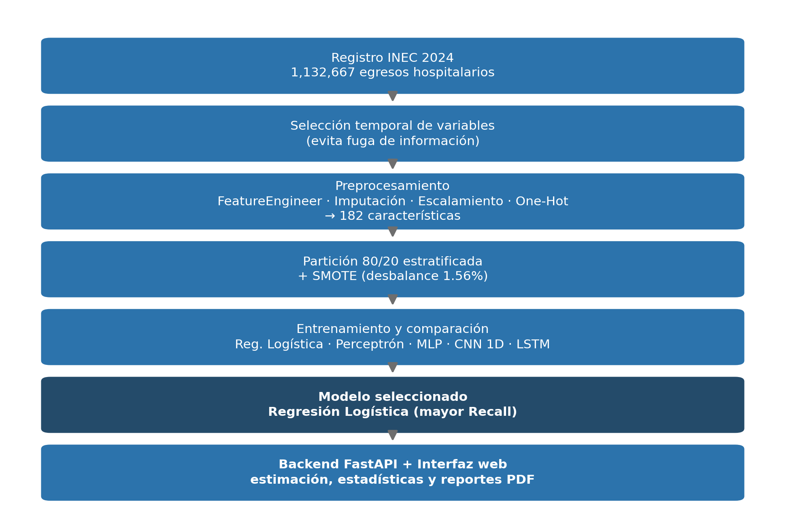
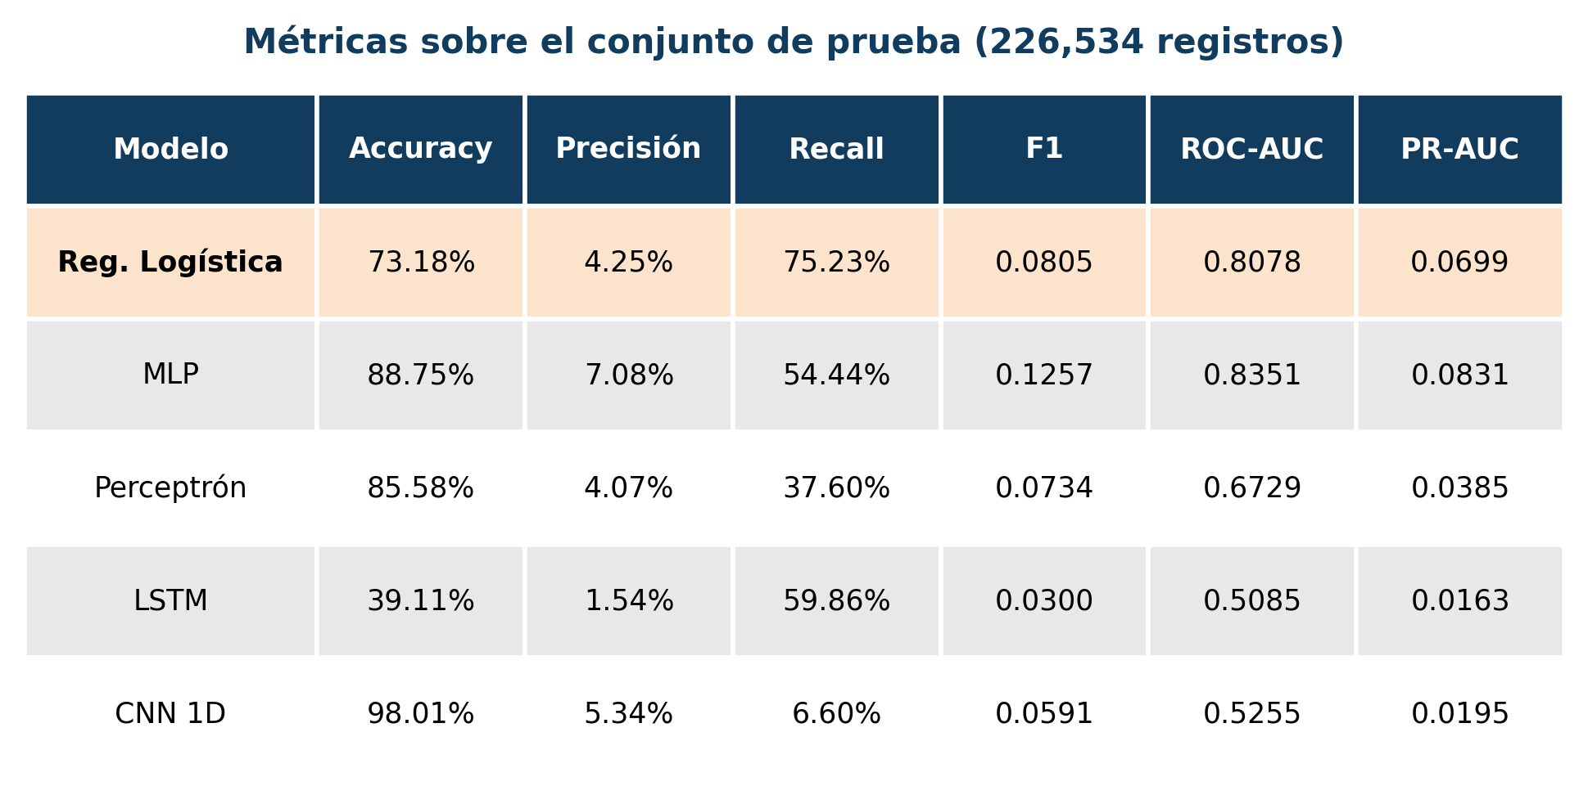
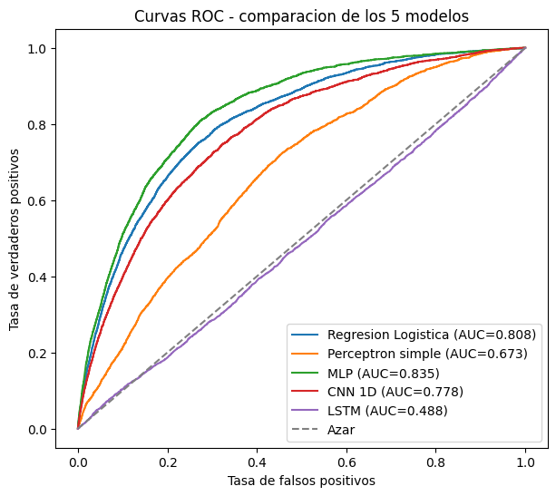
Zambrano Toala Leonardo
ltzambra@espol.edu.ec
FIEC
Murillo Mora Javier
jajomuri@espol.edu.ec
FIEC
Guamaní Herrera Joel
joguherr@espol.edu.ec
FIEC
FACULTAD DE INGENIERÍA EN ELECTRICIDAD Y COMPUTACIÓN
INTELIGENCIA ARTIFICIAL PARALELO #1 · GRUPO #3
Predictor de Riesgo de Mortalidad Hospitalaria en Ecuador
PROBLEMA
En Ecuador, los egresos hospitalarios generan más de un millón de registros anuales, pero identificar qué características del ingreso están asociadas a un mayor riesgo de fallecimiento es difícil, ya que este depende de la interacción entre edad, sexo, residencia, fecha de ingreso y tipo de establecimiento, y no de una sola variable. Además, el conjunto presenta un fuerte desbalance de clases: solo el 1.56% de los registros corresponde a fallecimientos.
OBJETIVO GENERAL
Clasificar los egresos hospitalarios del Ecuador según su riesgo de fallecimiento, utilizando únicamente variables disponibles al momento del ingreso del paciente y aplicando técnicas de Inteligencia Artificial.
SOLUCIÓN
Se optó por un modelo de Regresión Logística, entrenado sobre variables disponibles únicamente al momento del ingreso del paciente. Se priorizó este modelo porque, frente a alternativas de Deep Learning, logró la mejor detección de casos de fallecimiento (mayor Recall), que es el criterio más importante para este problema. El modelo se integró en una aplicación con backend e interfaz web para generar estimaciones de riesgo.
RESULTADOS
El proyecto no se quedó en el entrenamiento del modelo: se integró en una aplicación funcional de extremo a extremo. La interfaz web permite ingresar los datos de un paciente al momento del ingreso, obtener una estimación de riesgo de fallecimiento, consultar estadísticas históricas del sistema de salud ecuatoriano y generar un reporte.
CONCLUSIONES
NUESTRA CONTRIBUCIÓN
Delimitar correctamente las variables disponibles al ingreso evitó la fuga de información (data leakage) entre predictor y variable objetivo.
El fuerte desbalance de clases (1.56% de fallecimientos) exigió aplicar SMOTE y priorizar métricas más allá del Accuracy.
Una mayor complejidad del modelo no garantiza mejores resultados: el MLP superó en varias métricas, pero la Regresión Logística logró el mayor Recall.
Permite a los hospitales identificar, al momento del ingreso, qué pacientes tienen mayor riesgo de fallecimiento, apoyando la priorización de casos delicados.
Ayuda al Ministerio de Salud Pública a reconocer patrones de riesgo por provincia o tipo de diagnóstico, útil para planificar programas y priorizar recursos.
Entrega estadísticas históricas y reportes descargables que facilitan el análisis y la toma de decisiones, sin reemplazar el criterio médico.

